Slide 1


ЭЛЕКТРОДИНАМИКА
Qattiq jismlar fizikasI
FIZIKA KEFEDRASI
14 – ma’ruza
Fizika II
К.P.Abduraxmanov,
V.S.Xamidov, M.F.Raxmatullaeva
2019

Slide 2
QattÍ deneler fizikAsÍ
TÁBIYIY HÁM ANÍQ PÁNLER
KAFEDRASÍ
14 – lekciya. Kontaktlıq qubılıslar.
Fizika II
Qaraqalpaq tiline awdarmalaǵan
S.G.Kaypnazarov
2023

Slide 3
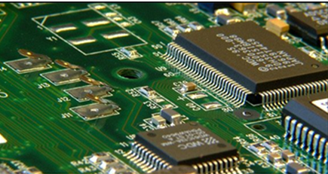

Slide 4
Lеkсiya rеjеsi
Shıǵıw jumısı.
«Metall-metall», «metall-yarım ótkizgish», «yarım ótkizgish- yarım ótkizgish» shegaralarındaǵı kontaktlıq hádiyseler.

Slide 5
Shıǵıw jumısı
Metall kristall pánjeresi oń ionlarınıń dáwirli potencial maydanına kiritilgen erkin elektron teris potencial energiyaǵa iye boladı:
U₀ = - qV₀
Metalldıń dáwirli potencialı elektronlar ushın potencial shuqırlıq wazıypasın óteydi hám bul shuqırlıqtan elektronlardıń vakuumǵa ótiwi ushın qandayda bir shıǵıw jumısın atqarıw kerek boladı.
Metalldan elektronlardı vakuumǵa shıǵarıw ushın eń kem atqarılatuǵın jumıs Fermi qáddinen 00 qáddige shekem bolǵan χ –ǵa teń. Bunı termodinamikalıq shıǵıw jumısı dep ataladı.

Slide 6
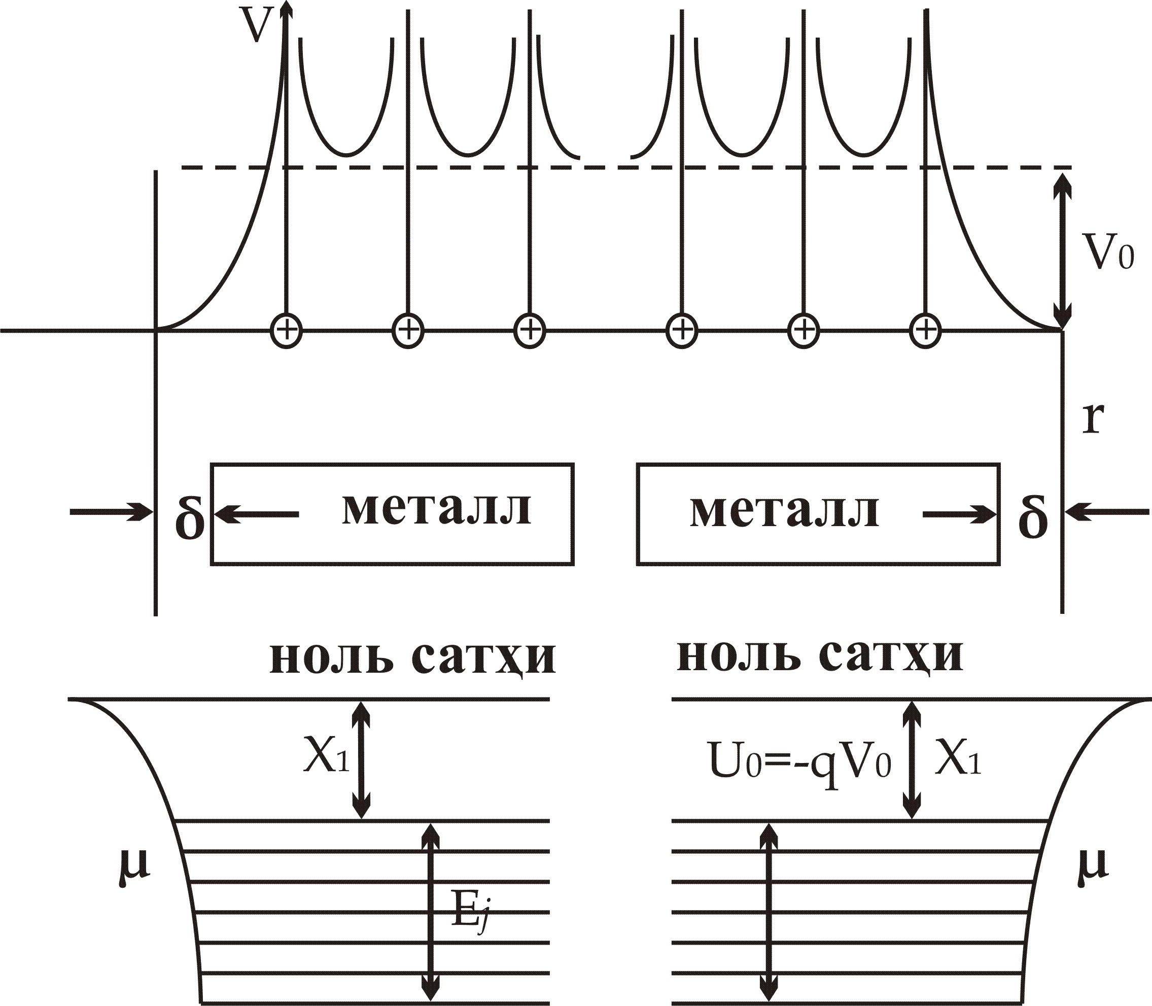
Elektronnıń metalldan vakuumǵa ótiwindegi potencial energiyanıń ózgeriwi tómendegige teń boladı: vakuumda U = 0, metallda bolsa U = U₀ = - еV₀.
Metalldıń kristall pánjeresin qurawshı oń ionlar kristall ishinde pánjere túyinlerinen ótiwshi, dáwirli ózgeretuǵın, oń potencialǵa iye bolǵan elektr maydanın payda qıladı.
Metall
Metall
Nol’ qáddi
Nol’ qáddi

Slide 7
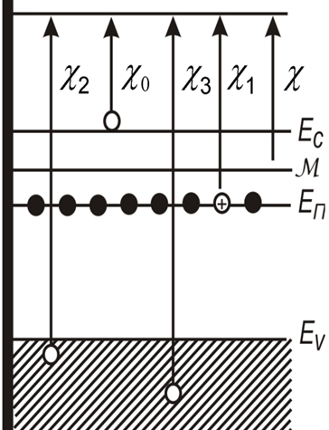
Metalldan elektronlardı vakuumǵa shıǵarıw ushın eń kem atqarılatuǵın jumıs Fermi qáddinen 00 qáddige shekem bolǵan χ –ǵa teń. Bunı termodinamikalıq shıǵıw jumısı dep ataladı.
Nolinshi qáddi
Yarım ótkizgishlerde Fermi qáddinen bir waqıtta joqarı hám tómen qáddilerden elektronlardı vakuumǵa shıǵarıw sistemanıń teń salmaqlılıq halatın buzbawǵa hám kristall temperaturasın ózgertpewge alıp keledi. Sol sebepli, yarım ótkizgishler ushın shıǵıw jumısı Fermi qáddinen nolinshi qáddige shekem bolǵan energetikalıq aralıq χ –ǵa teń dep esaplanadı.

Slide 8
Metall-metall kontaktı
Elektronlardıń ótiwi sebepli birinshi metalldıń μ₁ ximiyalıq potencialı artıp baradı, elektronlardıń ketiwi áqibetinde ekinshi metalldıń μ₂ ximiyalıq potencialı páseyip baradı. Bul eki ximiyalıq potenciallar birdey biyikliklerde bolǵanında elektronlardıń bir metalldan ekinshisine ótiwi toqtaydı hám turaqlı potentciallar ayırmasına iye bolǵan dinamik teń salmaqlılıq ornatıladı.

Slide 9
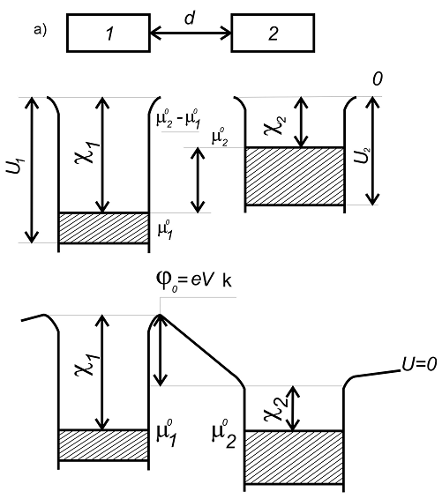
Metall-metall kontaktı
Kontakt ornatılıwı menen, μ₂ ximiyalıq potencialı úlken bolǵan ekinshi metalldan birinshi metallǵa elektronlardıń ótiwi ústinlik qıladı. Bul metallarda elektron gazı tómendegi ximiyalıq potenciallar menen xarakterlenedi μ₁ hám μ₂ .
Elektronlardıń termodinamikalıq shıǵıw jumısları bolsa χ₁ hám χ₂ ge teń.
Metallar d aralıqqa shekem jaqınlastırılǵanda termoelektron emissiya hádiysesine tiykarlanıp elektronlardıń effektli ózara almasıwı baqlanadı.
Bul potenciallar ayırması sırtqı kontaktlıq potenciallar ayırması dep ataladı.
χ ₁ , χ ₂ 1- hám 2- metalldıń termodinamikalıq shıǵıw jumısları.

Slide 10
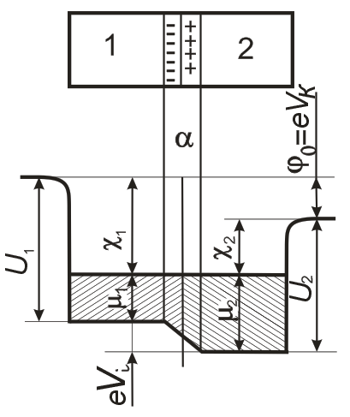
Хimiyalıq potenciallar qáddileri teńleskennen soń, Fermi qáddindegi elektronlar kinetikalıq energiyaları hár qıylı boladı: 1 - metallda Е_{F1} ge teń boladı , 2 – metallda bolsa Е_{F2} ge teń boladı: (Е_{F2} > Е_{F1}). Kontakt ornatılǵannan soń, ishki kontaktlıq potenciallar ayırması esabına ekinshi metalldan birinshi metallǵa elektronlardıń diffuziyası baqlanadı.
Sırtqı kontaktlıq potenciallar ayırması kontaktta bolǵan metallar shıǵıw jumıslarınıń ayırması esabına payda boladı: elektronlar shıǵıw jumısı kem bolǵan metalldan shıǵıw jumısı úlken bolǵan metallǵa ótedi.

Slide 11
Elektr maydanı kontaktlıq potenciallar ayırması bar bolǵan metallardıń juqa bet qatlamlarındaǵana boladı.
1 - nızam
Ximiyalıq qásiyetleri hár qıylı bolǵan ótkizgishler tutastırılǵanda, olar arasında, tek ótkizgishlerdiń ximiyalıq qásiyetleri hám tempereturaǵa baylanıslı bolǵan kontaktlıq potenciallar ayırması payda boladı.
2 - nızam
Izbe-iz jalǵanǵan metall ótkizgishlerdiń ushları arasındaǵı kontaktlıq potenciallar ayırması, berilgen tempereturada, aralıq ótkizgishlerdiń ximiyalıq dúzilisine baylanıslı bolmay, shetki ótkizgishlerdiń tuwrıdan-tuwrı tutasıwında payda bolatuǵın kontaktlıq potenciallar ayırmasına teń.

Slide 12
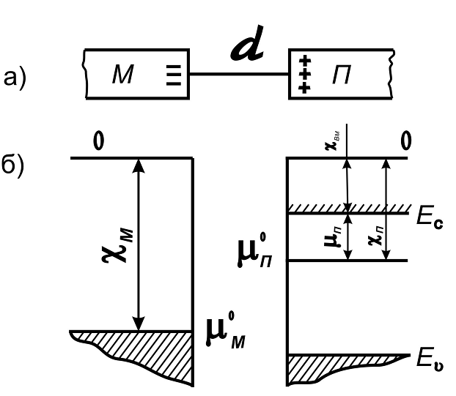
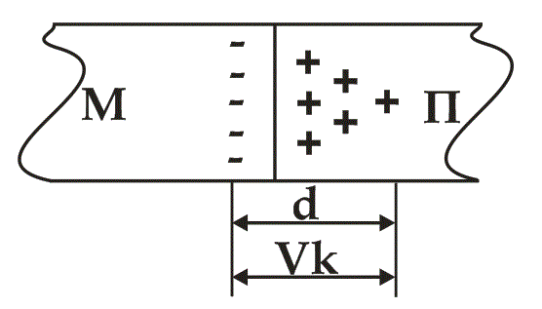
Yarım ótkizgish penen metalldıń kontaktı
Oylayıq, metalldıń termodinamikalıq shıǵıw jumısı yarım ótkizgishtiń shıǵıw jumısınan úlken bolsın. Kontakt shegarasında elektronlardıń ózara almasıwı nátiyjesinde metall hám yarım ótkizgish arasında teń salmaqlılıq ornatıladı.
Yarım ótkizgishtegi Fermi qáddi metalldaǵıǵa salıstırǵanda joqarı bolǵanı sebepli, ózara tutasıw júz beriwi menen, yarım ótkizgishten metallǵa ótiwshi elektronlar aǵımı úlken boladı. Nátiyjede, metall teris zaryadlanıp, onıń Fermi qáddi kóteriledi, yarım ótkizgish oń zaryadlanıp, onıń Fermi qáddi páseyedi.
M
Ya
M
Ya

Slide 13
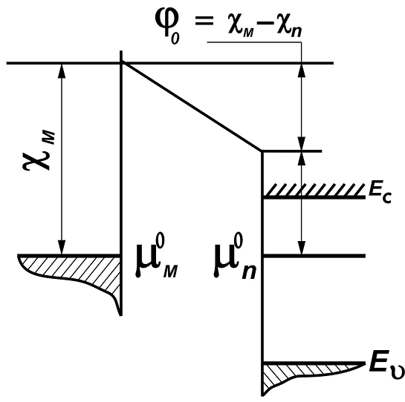
Metall hám yarım ótkizgishtiń Fermi qáddileri birdey biyikliklerge eriskenlerinde teń salmaqlılıq ornatıladı hám metalldan yarım ótkizgishke ótip atırǵan elektronlar ushın
φ_{о} = еV_{k} = χ_{m}—χ_{п}
potencial tosqınlıq payda boladı.
M
Ya

Slide 14
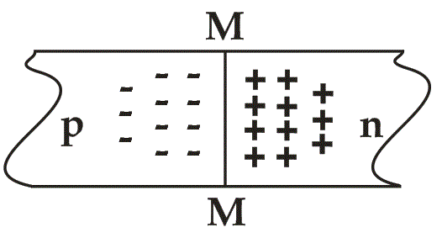
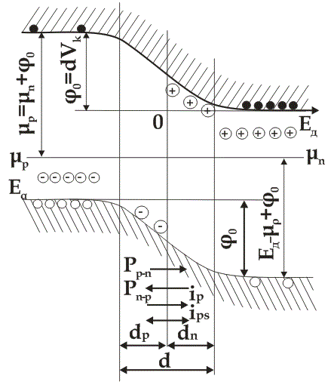
Hár qıylı túrdegi yarım ótkizgishlerdiń kontaktı
Чапда - N_{a} акцепторлар концентрациясига эга бўлган р – типли ярим ўтказгич.
ońda - Nд donorlar koncentraciyasına iye bolǵan п-tipli yarım ótkizgish. Ápiwayı hal ushın:
Na=Nд

Slide 15
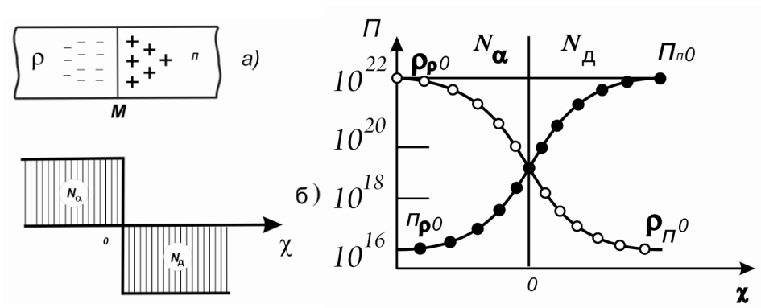
Tiykarǵı tok tasıwshı koncentraciyası:
Tiykarǵı bolmaǵan tok tasıwshılar koncentraciyası:
n - hám р – tipli yarım ótkizgishlerdegi birdey túrdegi tok tasıwshı koncentraciyaları ayırması esabına geweklerdiń p – zonadan
n – zonaǵa diffuziyası baqlanadı.

Slide 16
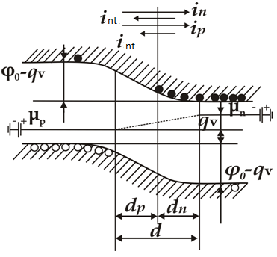
Tuwrı baǵıtta potenciallar ayırması túsirilgen p – n ótiw

Slide 17
п– zonanıń oń zaryadlanıwı bárshe energetikalıq qáddilerdiń páseyiwine alıp keledi, p– zonanıń teris zaryadlanıwı bolsa bárshe energetikalıq qáddilerdiń kóteriliwine alıp keledi.
Elektronlardıń ońnan – shepke hám geweklerdiń shepten – ońǵa aǵıp ótiwi sol zonalardaǵı Fermi qáddileriniń birdey biyiklikke ornatılıwına shekem dawam etedi.
р- hám n- zonalardaǵı Fermi qáddileri teńlesiwi menen
φо potencial tosqınlıqqa sáykes bolǵan teń salmaqlılıq ornatıladı .

Slide 18
Tuwrı baǵıttaǵı sırtqı kernew tiykarǵı tok tasıwshı potencial tosqınlıqtı φ-qu mániske páseytedi. Bul bolsa n – zonadan elektronlar aǵımı hám p – zonadan gewekler aǵımınıń , márte artıwına alıp keledi, nátiyjede, bul elektron hám gewekler payda qılǵan toklar tıǵızlıǵı tómendegishe ańlatıladı:
,

Slide 19
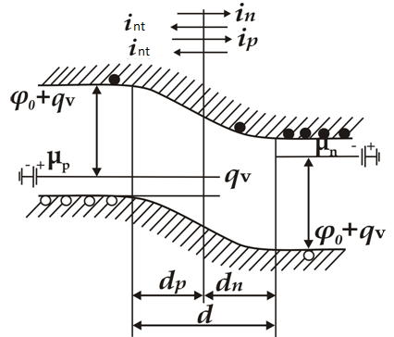
Keri baǵıtta potenciallar ayırması túsirilgen p – n ótiw

Slide 20
Egerde p - n ótiwge keri baǵıtta sırtqı kernew túsirsek, p - n ótiwindegi potencial tosqınlıq biyikligi mániske shekem artadı hám tiykarǵı tok tasıwshı payda qılǵan tok tıǵızlıqların márte kemeytiredi:
,
bul p - n ótiwden ótip atırǵan tolıq tok tıǵızlıǵı keri tok
dep ataladı.

Slide 21
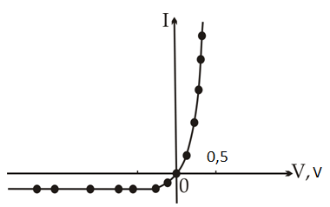
bul p - n ótiwdiń volt – amper xarakteristikası tómendegishe ańlatıladı:

Slide 22
PAYDALANÍLǴAN ÁDEBIYAТLAR
1. Q.P.Abduraxmanov, V.S.Xamidov, N.A.Axmedova. FIZIKA. Darslik. Toshkent. “Aloqachi nashriyoti”. 2018 y. O‘zR OO‘MTV 2017.24.08 dagi “603”-sonli buyrug‘i.
2. B.A.Ibragimov, G.Q.Atajanova. “FIZIKA”. Oqıwlıq. Tashkent. 2018 j.
3. Q.P.Abduraxmanov, O’.Egamov. “FIZIKA”. Darslik. Toshkent. O‘quv-ta’lim metodika” bosmaxonasi. 2015 y. O‘zROO‘MTV 2009.26.02. dagi “51”-sonli buyrug‘i.
4. Douglas C. Giancoli. Physics. Principles with Applicathions. 2004 USA ISBN-13 978-0-321-62592-2.
5. Physics for Scientists and Engineers, Raymond A. Serway, John W. Jewett. 9th Edition, 2012.
6. S.G. Kaypnazarov. "Fizika I kursı boyınsha prezentaciyalıq multimedialı shınıǵıwlar toplamı“. Elektron oqıw qollanba. Nókis. 2022 j. O‘zR OO‘MTV 2021.31.05 dagi “237”-sonli buyrug‘i.
7. “Fizika-1 kursi bo‘yicha taqdimot multimediali ma’ruzalar to‘plami”. Elektron o‘quv qo‘llanma. Toshkent. 2019 y. O‘zR OO‘MTV 2019.04.10 dagi “892”-sonli buyrug‘i.

Slide 23


Slide 24
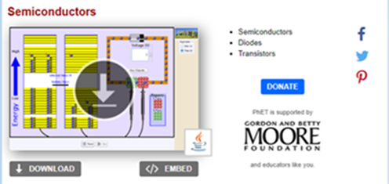
PEDAGOGIKALÍQ DÁSTÚRIY QURALLAR
https://phet.colorado.edu/en/simulation/legacy/semiconductor

Slide 25
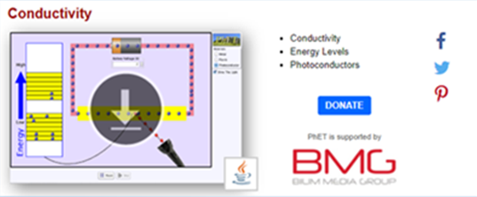
PEDAGOGIKALÍQ DÁSTÚRIY QURALLAR
https://phet.colorado.edu/en/simulation/legacy/conductivity

